Slide 1
AMD
Final project

Slide 2
Introdução
A empresa medica “MedKnow” utiliza dados dos pacientes para os classificar em 3 categorias:
• Não precisa de lentes
• Precisa de lentes moles
• Precisa de lentes duras
Para tal, utiliza como “input” as informações de idade (jovem, presbiópico, pré-presbiópico), o registo medico (míope, hipermetrope) e se o paciente tem estigmatismo.
Com o objetivo de analisar a informação, é preciso encontrar semelhanças nas classificações dos dados e para tal, a ajuda de inteligência artificial com mecanismos lógicos é muito importante, permitindo uma rápida classificação e precisa.

Slide 3
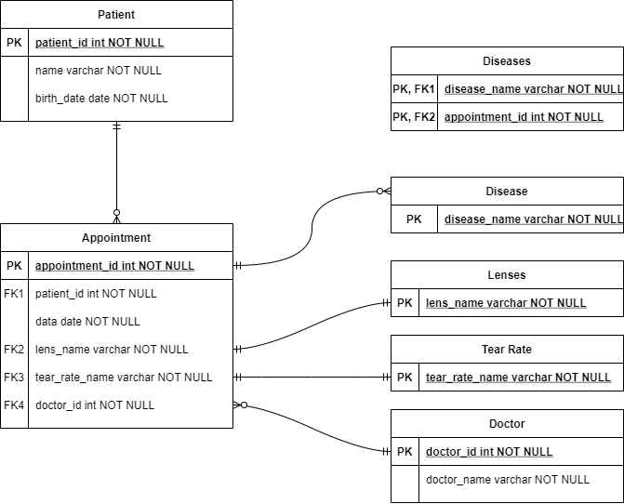
Entity-Relationship Model

Slide 4
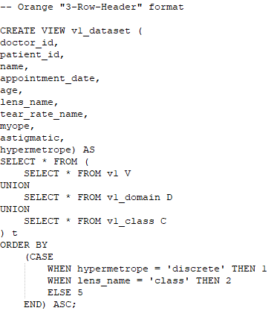
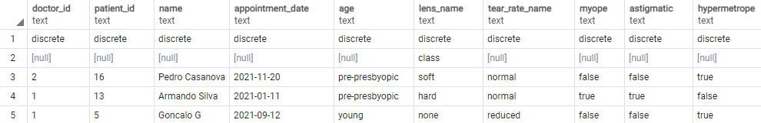
Exported view

